Slide 1
ВОПРОСЫ ИСПОЛЬЗОВАНИЯ ГОСУДАРСТВЕННЫХ ГЕОЛОГИЧЕСКИХ КАРТ МАСШТАБОВ 1:1 000 000 И 1:200 000 ПРИ ВЫПОЛНЕНИИ ГИДРОГЕОЛОГИЧЕСКИХ И ИНЖЕНЕРНО-ГЕОЛОГИЧЕСКИХ РАБОТ
Докладчик: главный геолог
ФГБУ «Гидроспецгеология»
Платонова Алла Владимировна
25-27 апреля 2023 г.
г. Санкт-Петербург
Notes:
Слайд №1
Добрый день

Slide 2
ЗАДАЧИ РЕГИОНАЛЬНОГО ГИДРОГЕОЛОГИЧЕСКОГО
И ИНЖЕНЕРНО-ГЕОЛОГИЧЕСКОГО КАРТОГРАФИРОВАНИЯ
Повышение гидрогеологической и инженерно-геологической изученности территории страны
Оценка прогнозных ресурсов подземных вод и региональное обеспечение воспроизводства минерально-сырьевой базы подземных вод
Оценка региональных инженерно-геологических (в т.ч. геокриологических) условий территорий, выявление закономерностей их изменения под влиянием природных и техногенных факторов для обеспечения планирования размещения объектов промышленного и гражданского строительства и обоснования стратегий инженерной защиты от проявлений опасных геологических процессов.
Обоснования площадей, перспективных для выявления источников питьевых подземных вод и проведения поисково-оценочных работ
Обеспечение ведения государственного мониторинга состояния недр
Обеспечение использования недр в целях, не связанных с добычей полезных ископаемых
Сводное и обзорное
гидрогеологическое и картографирование
масштаба
1 : 2 500 000
2

Slide 3
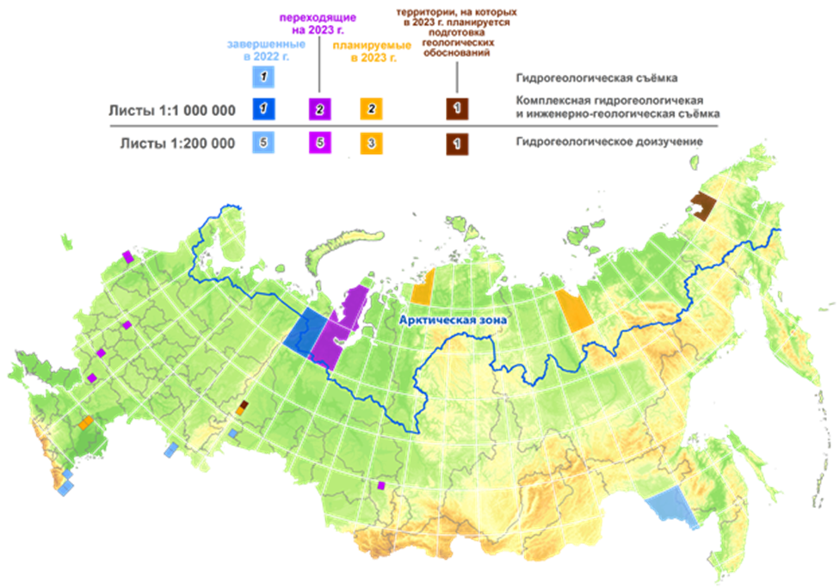
ГИДРОГЕОЛОГИЧЕСКИЕ И ИНЖЕНЕРНО-ГЕОЛОГИЧЕСКИЕ РАБОТЫ МАСШТАБОВ 1:1 000 000 и 1:200 000 в 2022-2023 гг.
Площади, рекомендованные под постановку среднемасштабных гидрогеологических съёмочных работ, не обеспеченные ГГК-200/2
№ п/п | Номенклатура листа | Геологическая карта
1 | O-41-XXX (Тюмень) | ГК-200/1
2 | M-53-XXXIV (Хабаровск) | ГК-200/1
3 | К-38-V (Кизляр) | ГК-200/1
4 | N-44-I (Куйбышев) | ГК-200/1
5 | N-44-XI (Новосибирск) | ГК-200/1
6 | N-44-XII (Бердск) | ГК-200/1
7 | N-34-IX (Калининград) | ГК-200/2 (инф. отчет)
8 | К-38-II (Нальчик) | ГК-200/2 (эл. изд. без проекта геол. карты)
9 | L-38-XXXI (Черкесск) | ГК-200/2 (эл. изд. без проекта геол. карты)
Сводное и обзорное
гидрогеологическое и картографирование
масштаба
1 : 2 500 000
3
Notes:
Гидрогеологическая и инженерно-геологическая съёмки проводились для изучения региональных гидрогеологических и инженерно-геологических условий, обоснования площадей, перспективных на выявление источников питьевых подземных вод, прогноза изменения качества подземных вод в освоенных районах с интенсивной техногенной нагрузкой, а также для решения вопросов инженерно-геологического планирования размещения объектов промышленного и гражданского строительства и обоснования стратегий инженерной защиты от проявлений опасных геологических процессов.
В ходе мелкомасштабного гидрогеологического изучения территорий проводились оценки состояния, использования и управления государственным фондом недр в части ресурсной базы подземных вод, оценка прогнозных ресурсов подземных вод категории Р3, выделение площадей для постановки гидрогеологических и инженерно-геологических съёмочных работ среднего масштаба. Инженерно-геологические региональные работы проводились в целях комплексного изучения, оценки картографирования региональных инженерно-геологических (в т.ч. геокриологических) условий территорий, выявления закономерностей их изменения под влиянием природных и техногенных факторов, разработки мероприятий по рациональному использованию и охране геологической среды.
Гидрогеологические и инженерно-геологические съемки масштаба 1 : 1 000 000 в 2022 году проводились по листам, которые включают территории размещения ключевых объектов инфраструктуры Северного морского пути и центров развития Арктической зоны Российской Федерации, а также на Дальнем Востоке. Всего в работе находилось 4 листа. Прирост мелкомасштабной гидрогеологической и инженерно-геологической изученности составил 124 тыс. кв. км.
В 2023 году мелкомасштабное изучение Арктической зоны Российской Федерации будет продолжено. Предусматривается введение в работу 2 новых листов – S-44 (Диксон), R-52 (Тикси).
Работы по среднемасштабному гидрогеологическому доизучению выполнялись в 2022 году с целью выявления площадей, перспективных для постановки поисковых работ на подземные воды, оценки прогнозных ресурсов подземных вод категории Р2 и защищённости основных водоносных подразделений.
Работы проводились на площадях 10 номенклатурных листов, расположенных в центре, на северо-западе и юге Европейской территории России, на Юге Урала, в Кузбассе. Локализованы площади для постановки поисково-оценочных работ на подземные воды для водоснабжения населенных пунктов в Оренбургской (4 участка), Челябинской (2 участка) областях и Республике Дагестан (5 участков). Прирост среднемасштабной гидрогеологической изученности составил 13,3 тыс. кв. км.
В 2023 году будут продолжены работы по 5 переходящим номенклатурным листам, введены в работу 3 новых номенклатурных листа на территориях с острым дефицитом в питьевой воде и с высоким уровнем социально-экономического развития – L-38-III (Садовое), L-38-IX (Кетченеры), O-41-XXV (Екатеринбург). Также будет проведена оценка гидрогеологической изученности и подготовлено геологическое обоснование постановки работ по гидрогеологическому доизучению по листу О-41-XIX (Невьянск). Ожидаемый прирост среднемасштабной гидрогеологической изученности по итогам 2023 года составит 13,3 тыс. кв. км.

Slide 4
СТРАТИГРАФИЧЕСКИЕ КОДЕКСЫ
1992 год
2006 год
2019 год
Сводное и обзорное
гидрогеологическое и картографирование
масштаба
1 : 2 500 000
4

Slide 5
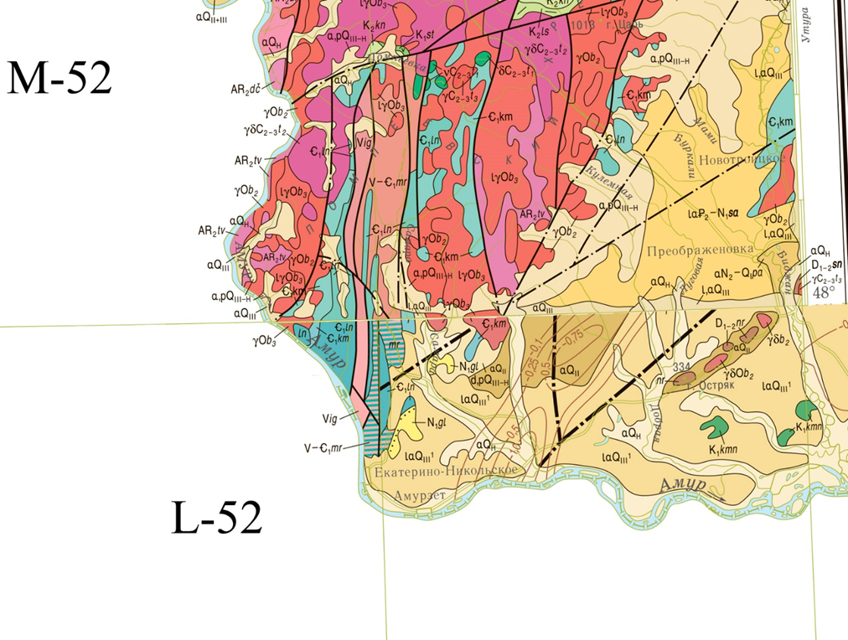
ОТСУТСТВИЕ УВЯЗКИ ЛИСТОВ ГОСГЕОЛКАРТЫ
R-42
Q-42
Сводное и обзорное
гидрогеологическое и картографирование
масштаба
1 : 2 500 000
P-42
5
Notes:
- Для листов Q-42 и R-42 составлены карты доплиоценовых и плиоцен-четвертичных образований, R-43 – дочетвертичных и четвертичных образований.
Расчленение тибейсалинской свиты различно на листах Q-42, R-42 и R-43 и, соответственно, не согласованны ее геологические границы.
Неувязка четвертичных подразделений и их границ в приделах Уральской складчатой области, в частности сядатинской свиты на листе Q-42 и немурюганской свиты на листе R-42.
Отсутствие разрезов четвертичных отложений.
На листах R-52 (Тикси) 2016 г. и S-44 (Диксон), S-45 (Усть-Тарея) 2020 г. даны разрезы только дочетвертичных образований. По четвертичным – представлена схема (рис.2) соотношений (четвертичных образований), имеющая мелкий вертикальный масштаб.
Отсутствие данных по составу разреза (геология) опорных скважин.
Данные по геологическому разрезу опорных скважин необходимы при составлении литологических колонок к карте инженерно-геологического районирования. Если раньше данные по скважинам были представлены в атрибутивной таблице к соответствующему шейпу (лист Q-41 (Воркута)), то по листу R-52 (Тикси) имеется только список опорных скважин и обнажений с указанием мощности разреза и ссылкой на тематические материалы.

Slide 6
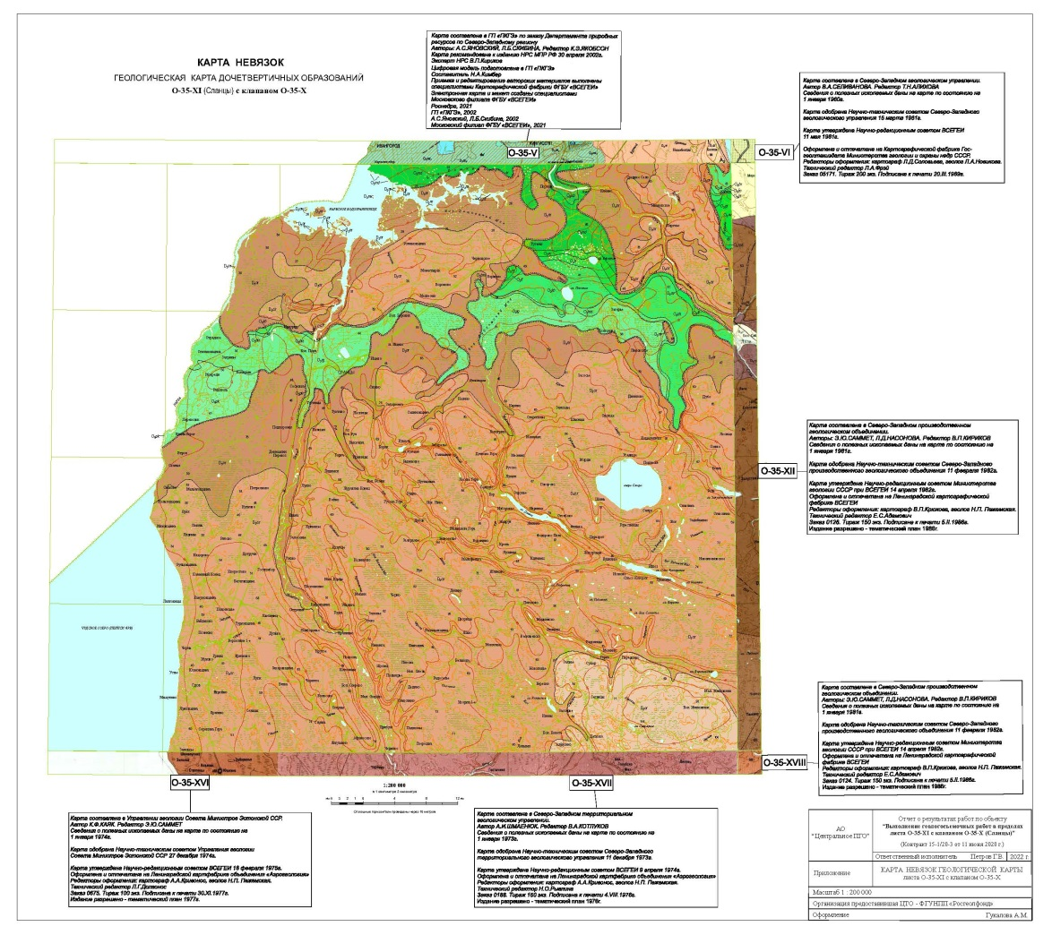
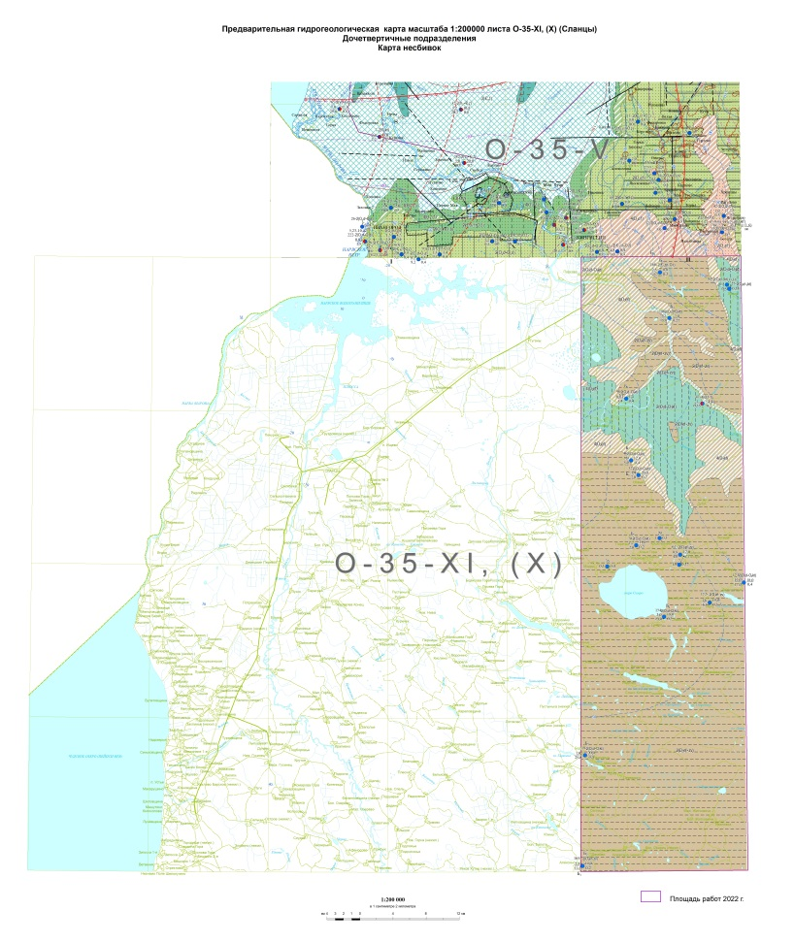
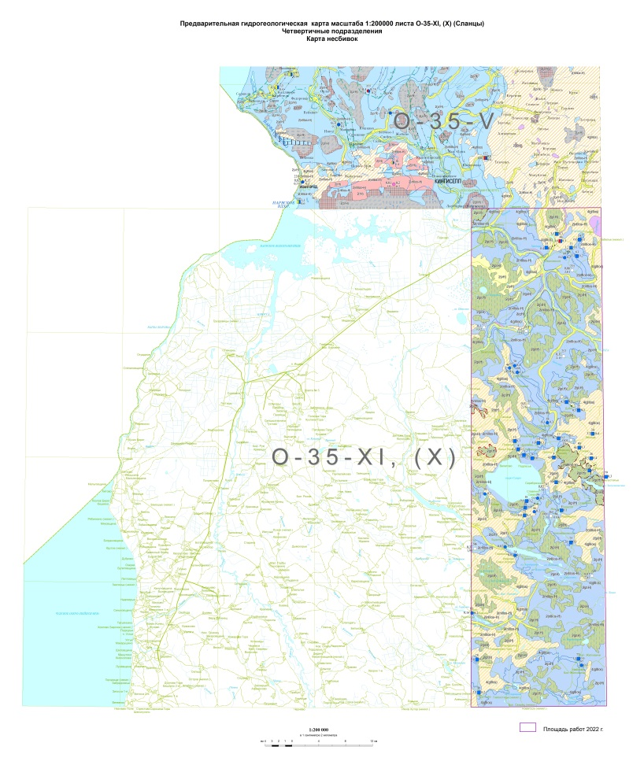
ОТСУТСТВИЕ УВЯЗКИ ЛИСТОВ ГОСГЕОЛКАРТЫ
КАРТЫ НЕВЯЗОК (лист O-35-XI, (X) (Сланцы))
Гидрогеологическая карта
дочетвертичные подразделения
Гидрогеологическая карта
четвертичные подразделения
Геологическая карта
Сводное и обзорное
гидрогеологическое и картографирование
масштаба
1 : 2 500 000
6
Notes:
Отсутствует возможность увязки смежных листов карт в связи с невязками геологических основ по этим листам. При этом наблюдается несбивка карт как разных покорений, так и в одном поколении.
Примером служит лист O-35-XI, (X) (Сланцы). Работы по гидрогеологическому доизучению листа начаты в 2021 году. Работы по смежному листу O-35-V (Кингисепп или Нарвская площадь) завершены в 2017 году. Комплект карт гидрогеологического содержания подготовлен на геологической основе, созданной в 2001 году и рекомендованной к изданию в 2002 году.
Работы по созданию геологической карты 2 поколения завершены в 2022 году. Подготовлена карта невязок. Материалы направлены в НРС.
В результате несбивки листов госгеолкарты на гидрогеологической карте например, на листе O-35-XI, (X) (Сланцы) выделяется дапино-катийский ВГ, а на листе O-35-V (Кингисепп или Нарвская площадь) - дапино-сандбийский ВГ и т.д.).

Slide 7
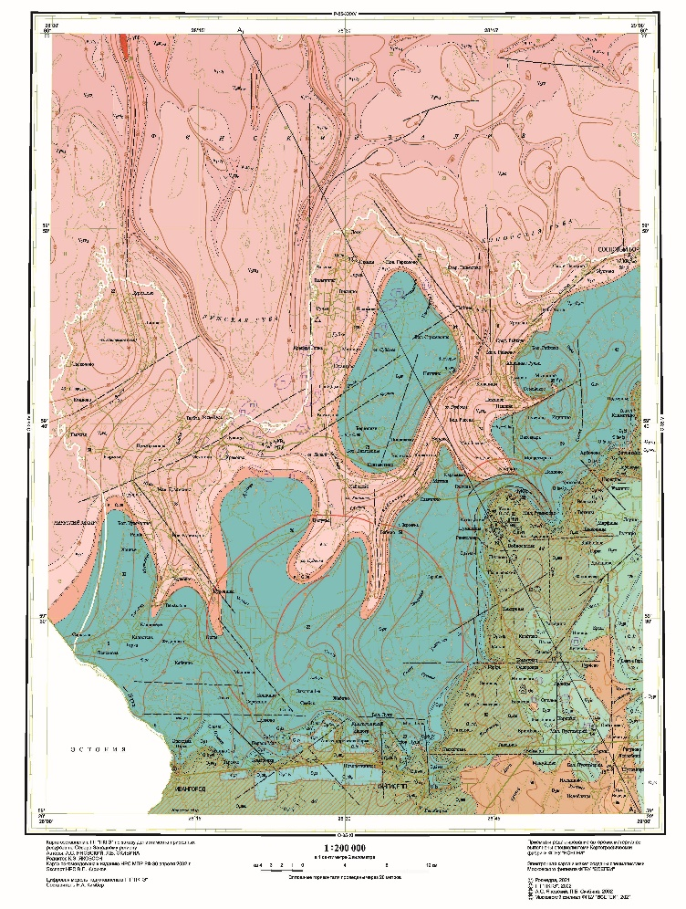
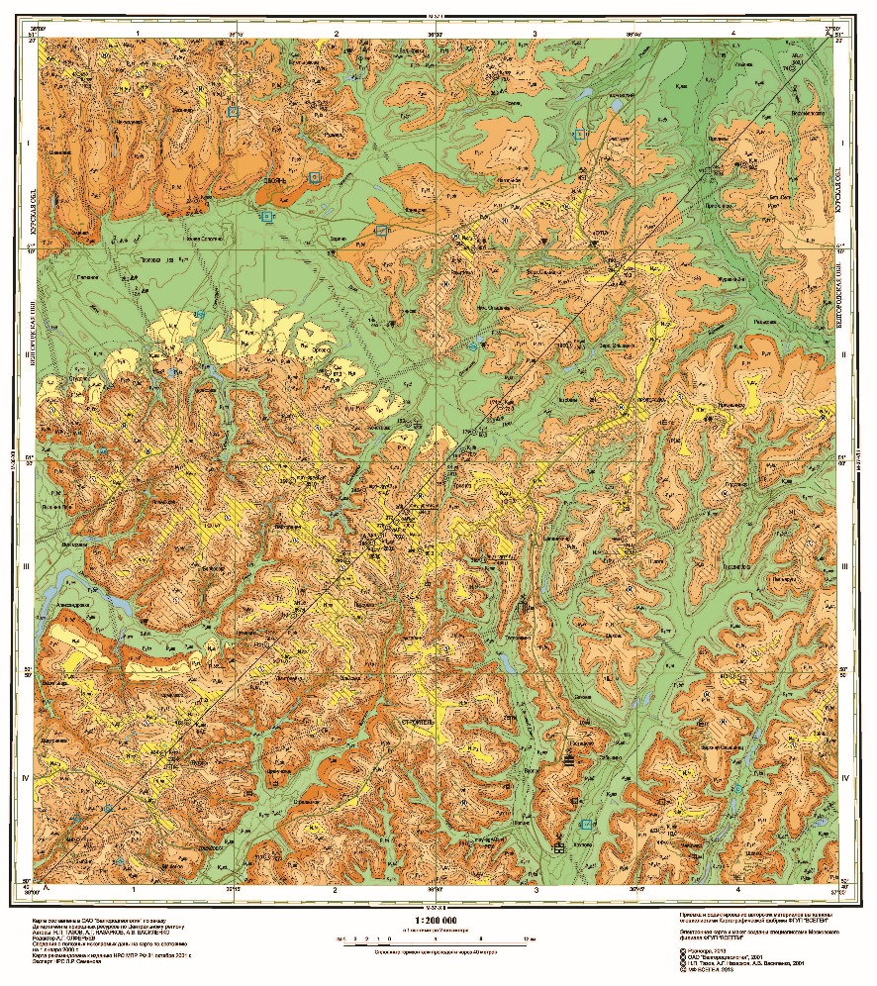
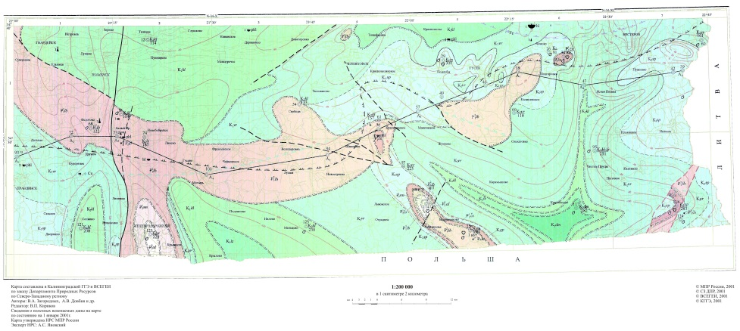
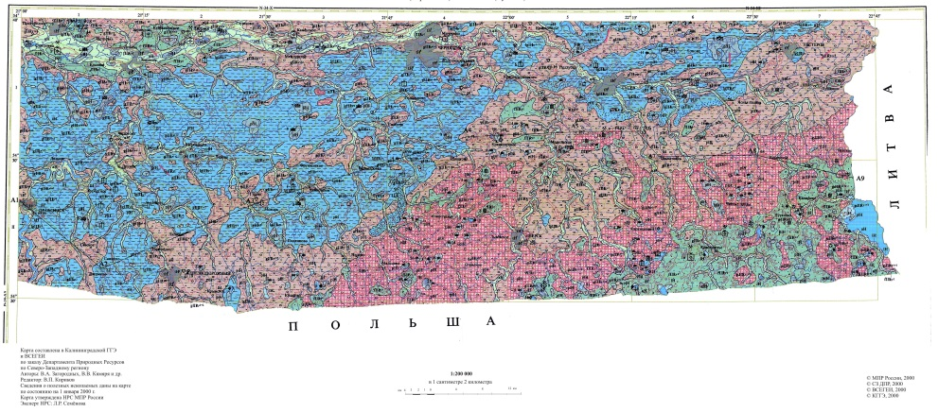
ОТСУТСТВИЕ ПРОЕКТОВ ОСНОВНЫХ
ПОЛОТЕН ГОСГЕОЛКАРТЫ
Геологическая карта
лист O-35-V (Кингисепп), 2021 г.
Геологическая карта
лист M-37-VII (Обоянь), 2013 г.
Геологическая карта
листы N-34-XVI (Черняховск), N-34-XVII (Сувалки), 2002 г.
Сводное и обзорное
гидрогеологическое и картографирование
масштаба
1 : 2 500 000
7
Notes:
Отсутствие цифровых моделей карт.
Проекты геологических карт, подготовленные к изданию Московским филиалом ВСЕГЕИ, по листам O-35-V (Кингисепп), M-37-VII (Обоянь) содержат модели только зарамочных карт и схем, т.к. проекты основных полотен создавались авторами на ином программном обеспечении и не сохранились. По листам N-34-XVI (Черняховск), N-34-XVII (Сувалки) проекты геологических карт, полученные из резервного фонда ВСЕГЕИ, также подготовлены на программном обеспечении, которое в настоящее время не представляется возможном открыть.
Отсутствие цифровых моделей затрудняет создание комплекта карт гидрогеологического содержания. Для решения этого вопроса в Техническое (геологическое) задание на 2023-2025 гг. включена оцифровка основного полотна геологической основы.

Slide 8
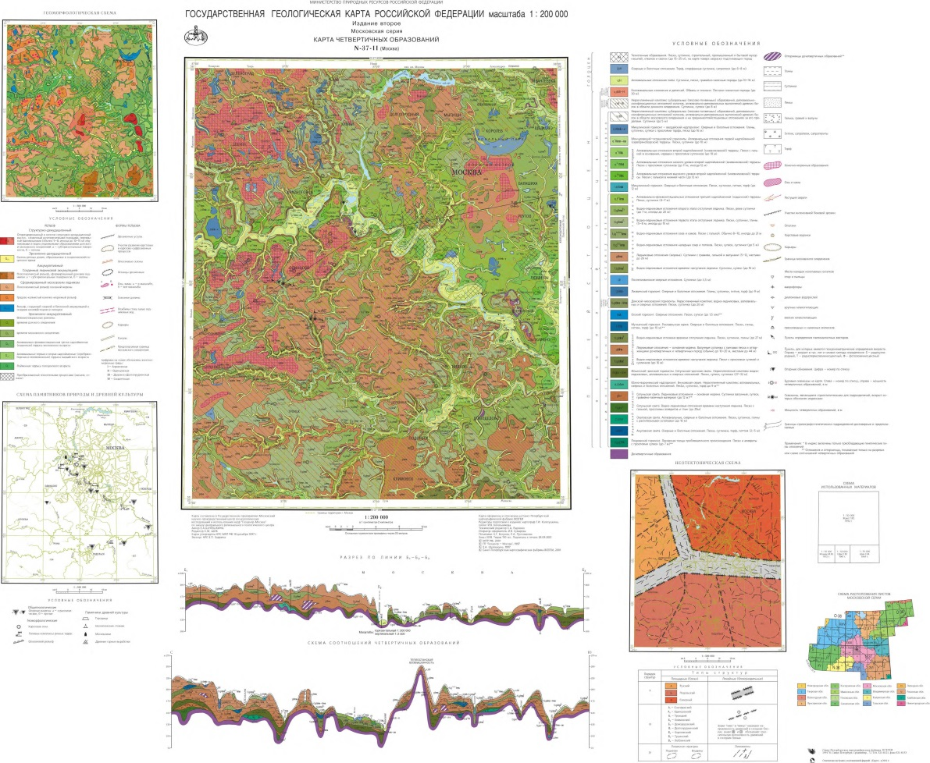
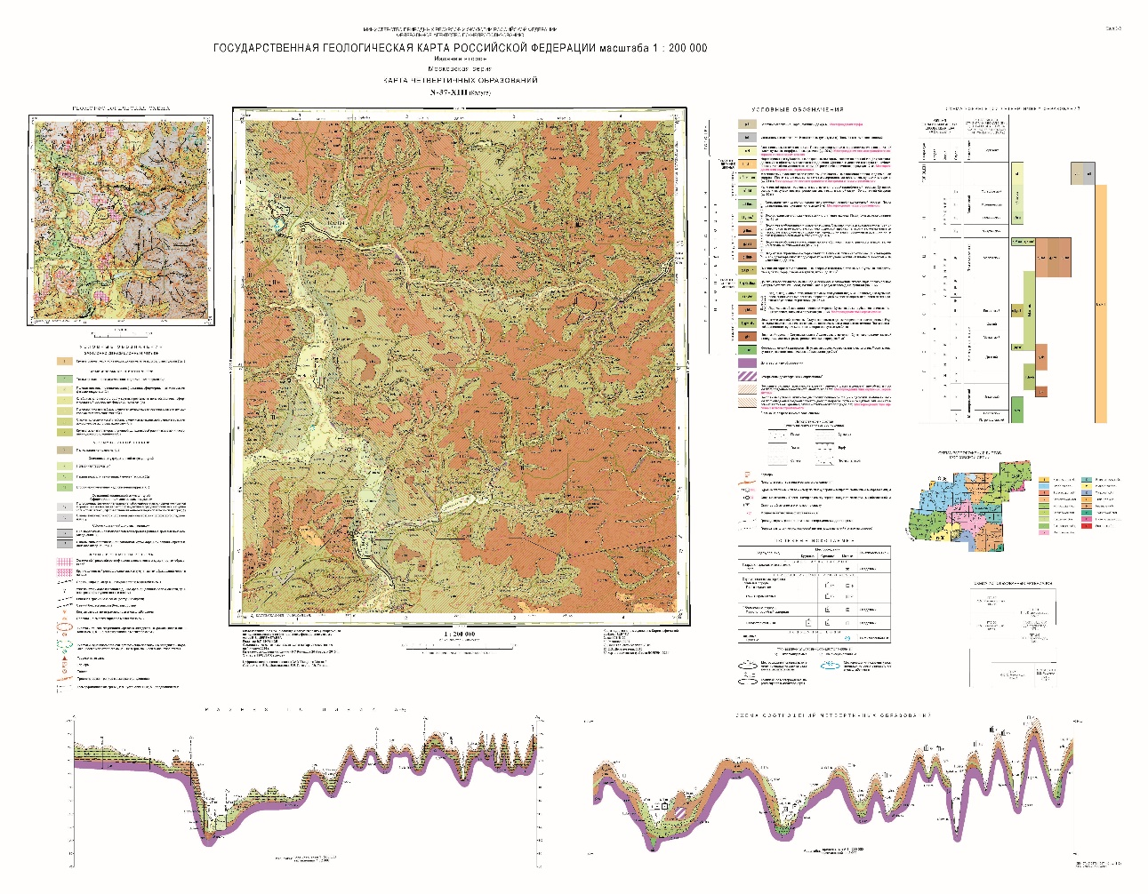
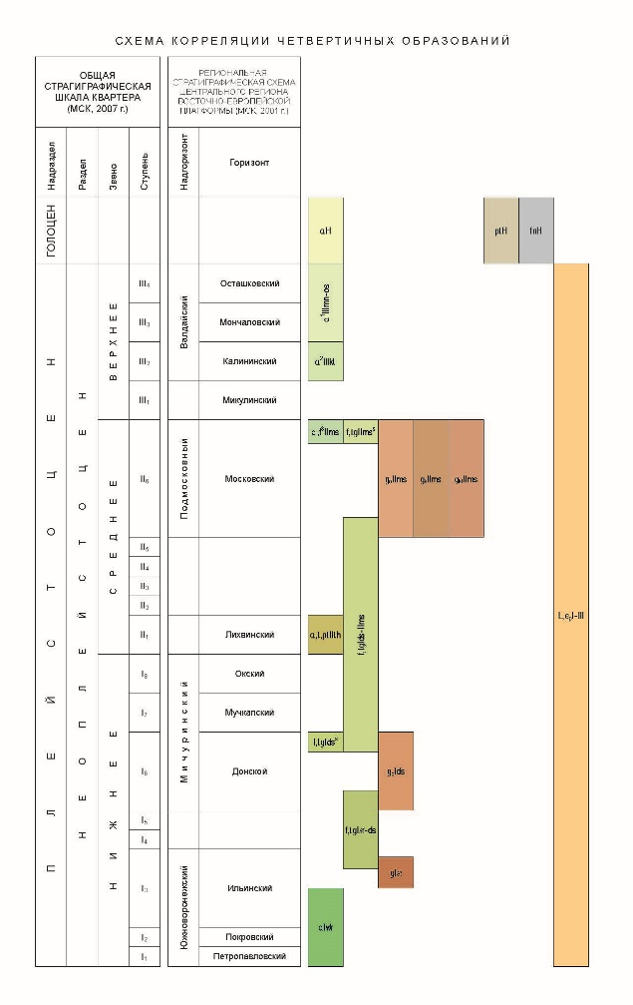
ОТСУТСТВИЕ СХЕМ КОРРЕЛЯЦИИ НА ГЕОЛОГИЧЕСКИХ
КАРТАХ ЧЕТВЕРТИЧНЫХ ОБРАЗОВАНИЙ
Геологическая карта четвертичных образований лист N-37-I (Москва), 1997 г.
Геологическая карта четвертичных образований лист N-37-XIII (Калуга), 2015 г.
Сводное и обзорное
гидрогеологическое и картографирование
масштаба
1 : 2 500 000
8
Notes:
Отсутствие схем корреляции четвертичных образований на геологических картах четвертичных образований.
По отдельным листам такие схемы отсутствуют.
Отсутствие схемы корреляции вызывает сложности при составлении выполнении гидрогеологической стратификации и составлении схем корреляции.

Slide 9
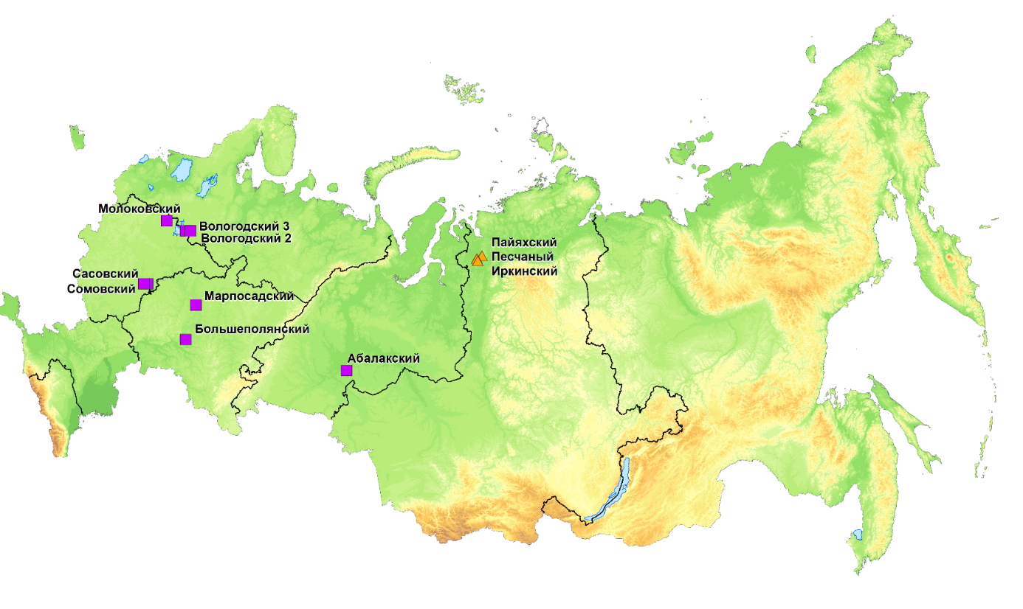
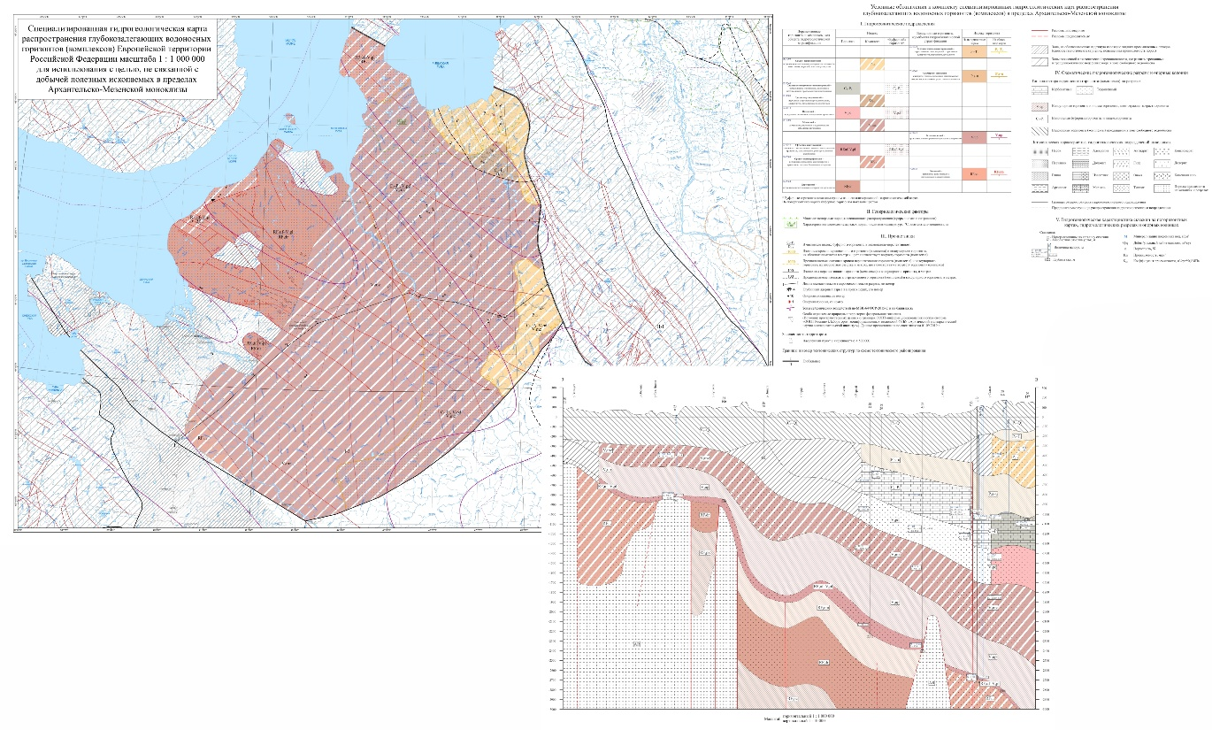
Подготовка специализированных гидрогеологических карт распространения глубокозалегающих водоносных горизонтов
Специализированная гидрогеологическая карта распространения глубокозалегающих водоносных горизонтов масштаба 1:1 000 000
Сводное и обзорное
гидрогеологическое и картографирование
масштаба
1 : 2 500 000
Участок недр для геологического изучения и оценки пригодности для размещения и
временного хранения нефти
Участок недр для геологического изучения и оценки пригодности для строительства и эксплуатации хранилища диоксида углерода
9
Notes:
Отсутствие схем корреляции четвертичных образований на геологических картах четвертичных образований.
По отдельным листам такие схемы отсутствуют.
Отсутствие схемы корреляции вызывает сложности при составлении выполнении гидрогеологической стратификации и составлении схем корреляции.

Slide 10
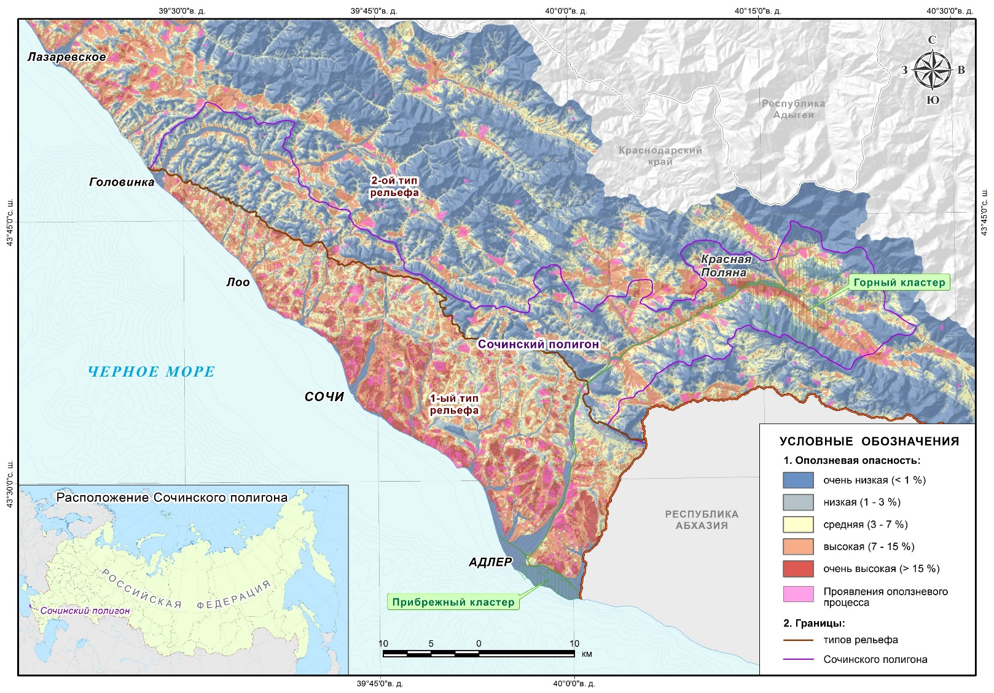
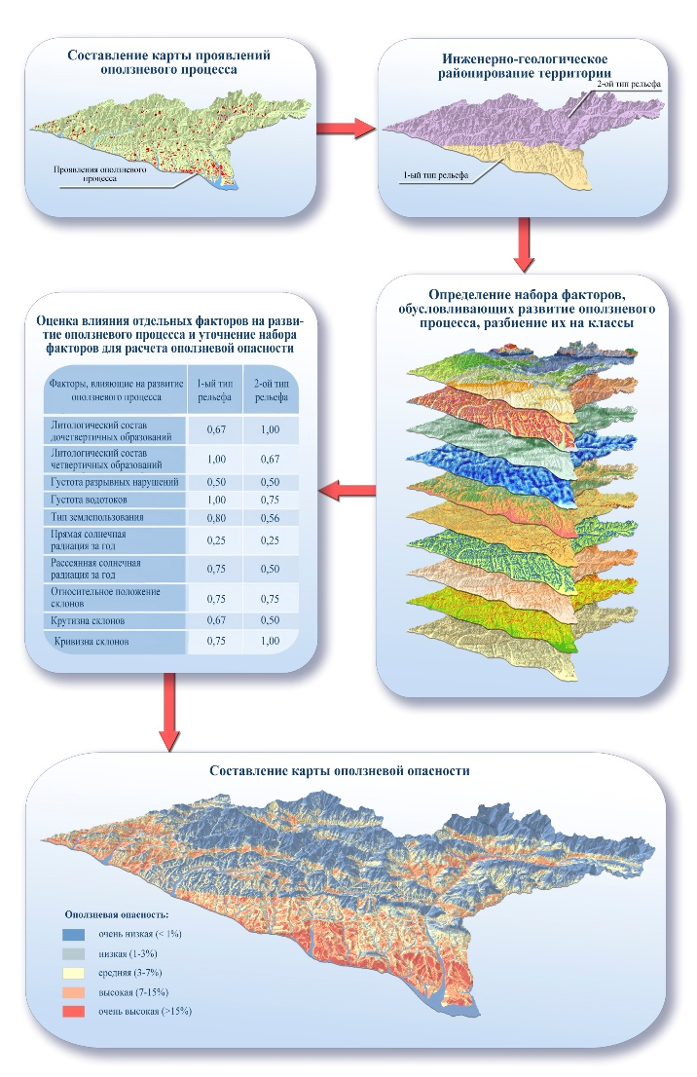
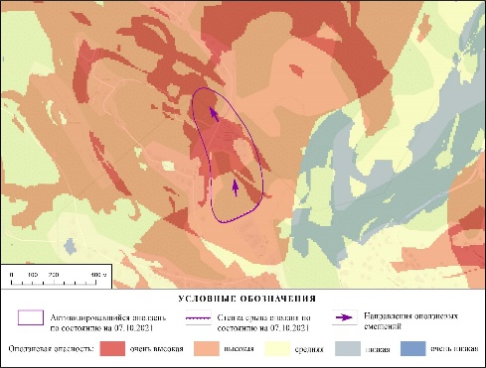
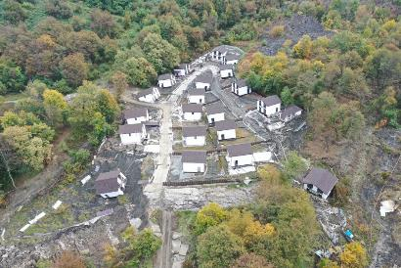
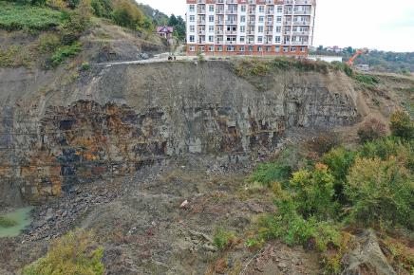
Карты геологических опасностей, связанных с опасными экзогенными геологическими процессами
Графический вид алгоритма оценки оползневой опасности
Карта оползневой опасности Сочинского полигона, М. 1:200 000
10
Notes:
При использовании геологических современных материалов

Slide 11
ПРЕДЛОЖЕНИЯ
Осуществлять планирование и актуализацию программы региональных геологических исследований на крако- и среднесрочную перспективы с учетом задач мелко- и среднемасштабного гидрогеологического и инженерно-геологического картографирования
При подготовке и обосновании объектов геологического изучения и картографирования использовать комплексный подход с учетом необходимости решения гидрогеологических и инженерно-геологических задач при осуществлении ГМСН и выполнении региональных работ, включая опережающее геологическое доизучение для территорий (площадей), где планируются гидрогеологические и инженерно-геологические работы среднемасштабного масштаба
Утвердить порядок согласования соседних листов ГГК с учетом поставленных и планируемых объектов гидрогеологического и инженерно-геологического картографирования
В целях совершенствования картографической продукции геологического изучения недр согласовать единые требования к программному обеспечению, рассмотреть возможность погоризонтного картографирования, использование методов математического моделирования и создание трехмерных моделей геологической среды
11

Slide 12
СПАСИБО ЗА ВНИМАНИЕ!
12

